Slide 1
Построение теоретических знаний
ГБОУ Школа № 1352 г. Москвы
8 класс. Урок 3.
Политова Светлана Викторовна,
учитель химии высшей квалификационной категории

Slide 2
Моделирование
Основной метод познания в химии -моделирование. Моделирование – это один из способов познания реального мира, при котором представления об изучаемом объекте строятся не путем непосредственного наблюдения, а по косвенным данным.

Slide 3
Модель
Модель может быть выполнена из какого-либо материала (т.е. быть реальной), а может существовать только в нашем воображении. Первоначально созданная модель может перестраиваться или вовсе заменяться другой моделью при встрече с противоречащими данной модели фактами.

Slide 4
Сущность теоретического моделирования
Еще во времена Античности ученых интересовал вопрос: «Можно ли из одного вещества получить какое угодно другое вещество?».

Slide 5
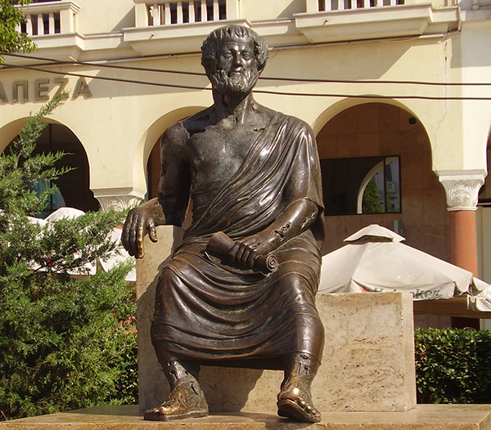
Аристотель

Slide 6
Аристотель
Аристотель считал огонь, воду, воздух и землю неделимыми элементами, которые могут превращаться друг в друга, а также соединяться друг с другом, образуя новые тела. Соединение элементов с противоположными свойствами считалось невозможным: огонь не может соединиться с водой, а воздух с землей.

Slide 7
Предположение Аристотеля было очевидным, поэтому его представления владели умами более тысячи лет. Например, мы знаем, что вода не горит. В соответствие с данной моделью Аристотель считал, что из одного вещества можно получить любое другое вещество. Главное – подобрать условия его превращения.

Slide 8
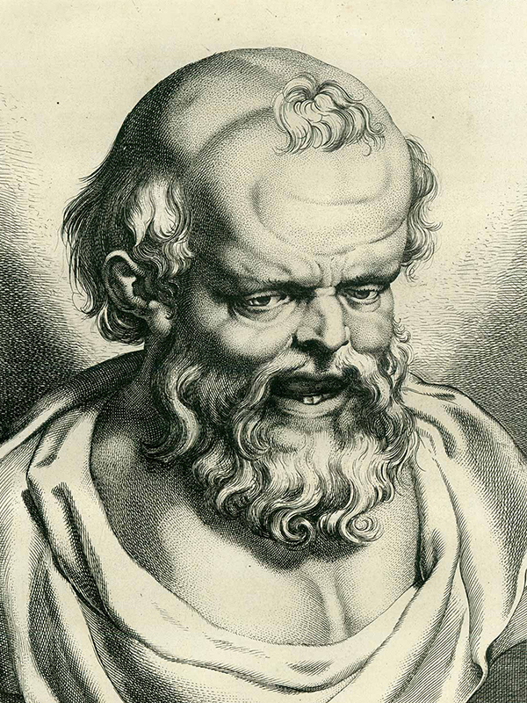
Демокрит

Slide 9
Демокрит
Другая модель строения вещества была предложена еще одним древнегреческим ученым Демокритом. Он считал, что вещества состоят из неделимых частиц – атомов. Атомы отличаются формой и размером. Благодаря особенностям своей формы и размера атомы могут соединяться, образуя вещества.

Slide 10
Модель Демокрита
В соответствии с моделью Демокрита, из одного вещества нельзя получить какое угодно другое вещество. Но учение об атомах было неочевидным, поэтому модель Демокрита была забыта вплоть до 17 в.

Slide 11
Роберт Бойль
Началу создания атомно-молекулярной теории послужили исследования выдающегося английского физика и химика Роберта Бойля. Ученый попытался экспериментально подтвердить предположение Демокрита о существовании атомов.

Slide 12
Атомно-молекулярная теория
В результате исследований Р. Бойля и других ученых была разработана Атомно-молекулярная теория (АМТ).
Основные положения АМТ:
1. Вещества состоят из молекул.
2. Между молекулами есть промежутки.
3. Молекулы находятся в постоянном движении.
4. Молекулы состоят из атомов.
5. В ходе химических реакций молекулы разрушаются, а атомы не изменяются.

Slide 13
Цитаты (Аристотель)
Благодарность быстро стареет.
Платон - друг, но истина дороже.
Чтобы разбудить совесть негодяя, надо дать ему пощечину.
Ясность - главное достоинство речи.
Человек - это то, что он постоянно делает.
Начало есть более чем половина всего.
Преступление нуждается лишь в предлоге.
Мудрость - это самая точная из наук.
У кого есть друзья, у того нет друга.
Между человеком образованным и необразованным такая же разница, как между живым и мертвым.

